Slide 1









Slide 2



Slide 3
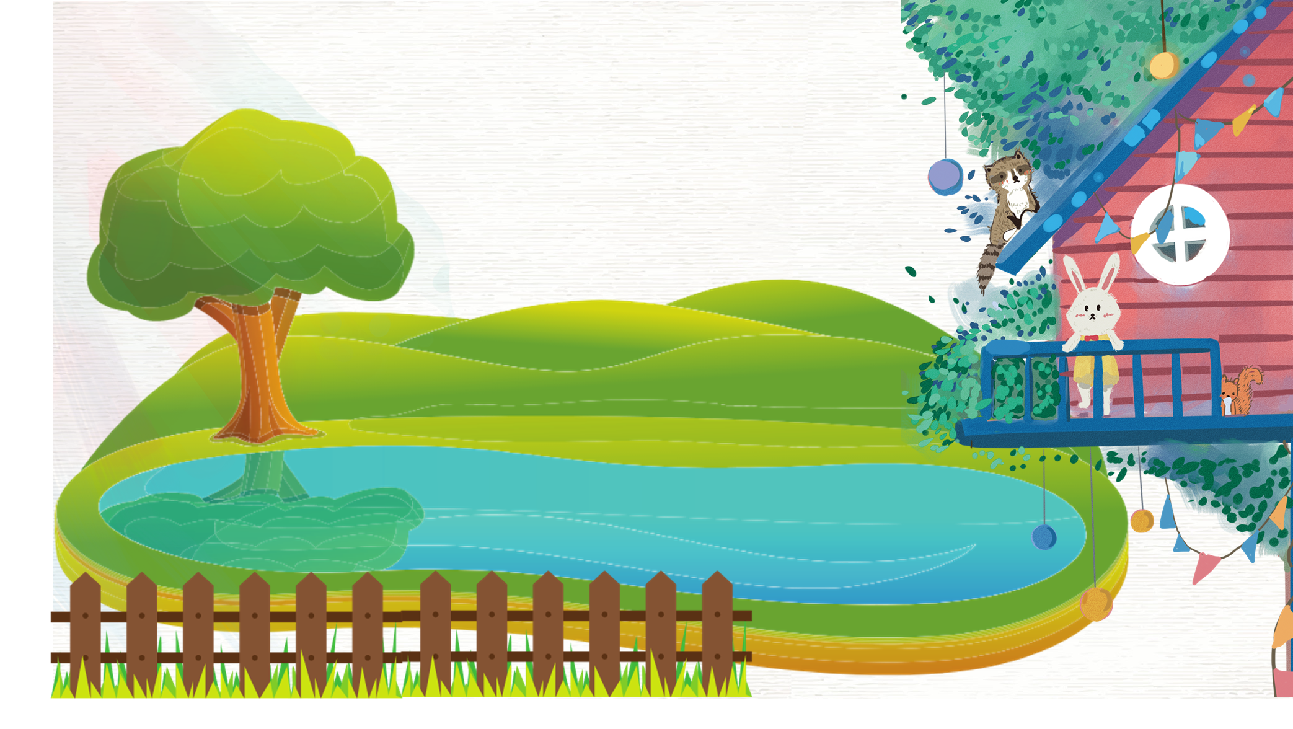



Học tiếp

Slide 4
8 + 1 = ?
9

Slide 5
6 + 3 = ?
9

Slide 6
9 – 4 = ?
5

Slide 7
6 – 3 = ?
3

Slide 8
4 + 2 = ?
6

Slide 9
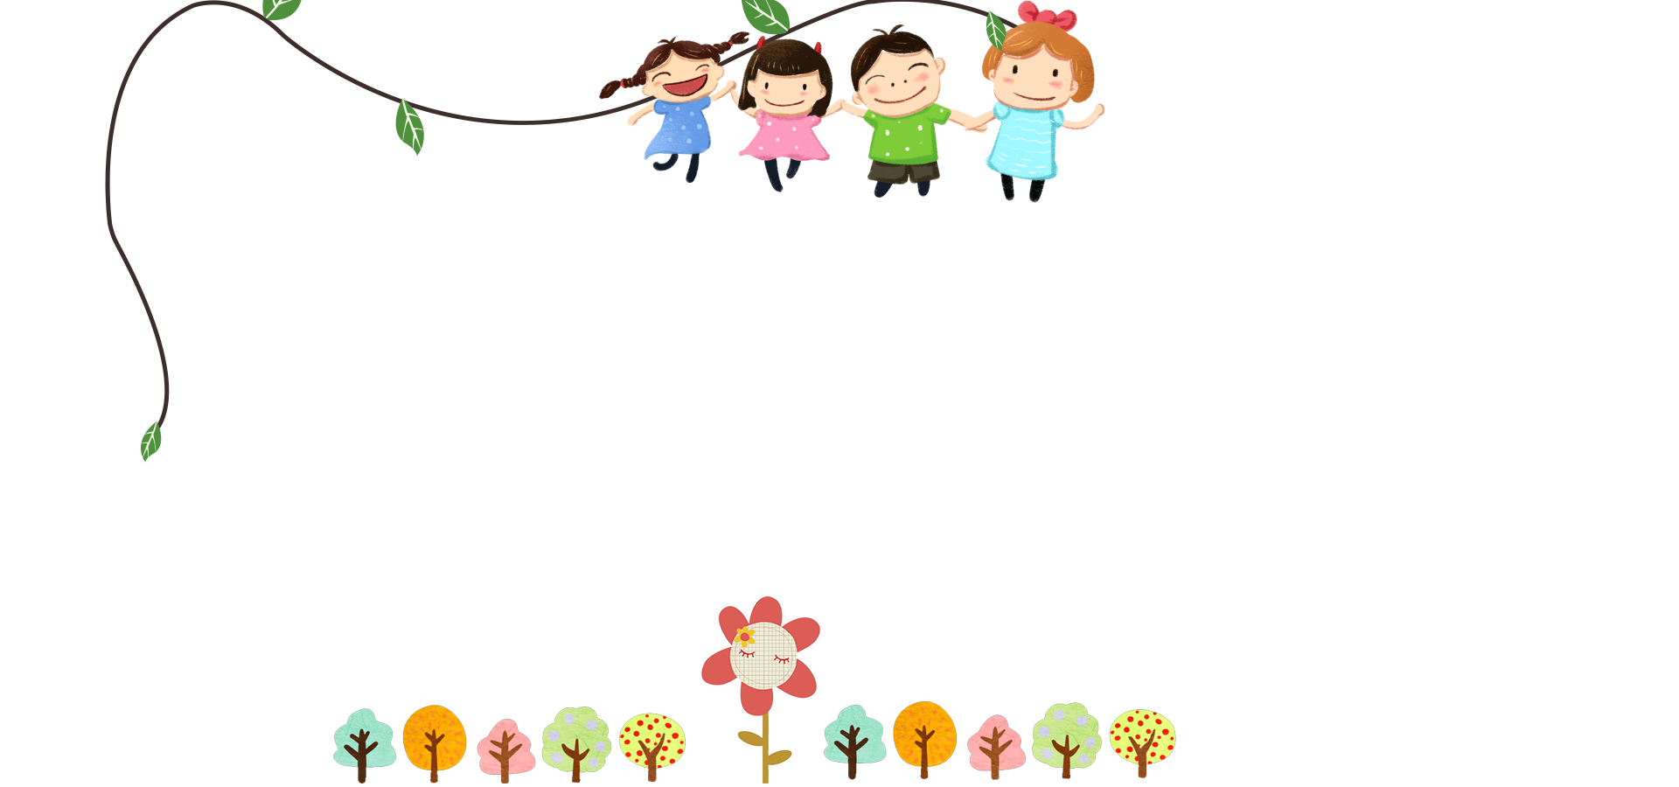











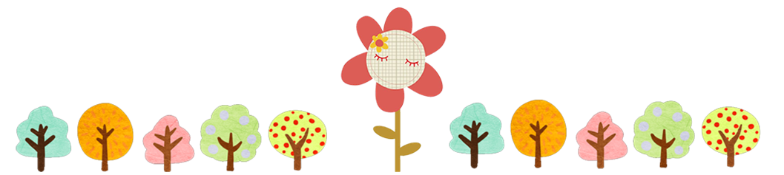

Slide 10





Slide 11
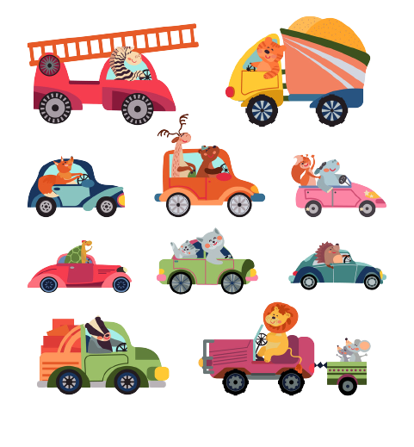
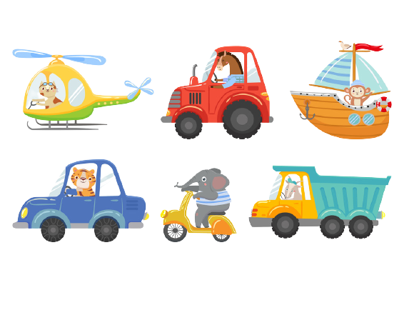
1
Số?
3 + 5 = 8
4 + 2 = 6
8 + 2 = 10
a)
8 - 3 =
6 - 4 =
10 - 2 =
?
5
?
2
?
8
8 - 5 =
6 - 2 =
10 - 8 =
3
4
2
?
?
?
b)
4 + 3 = 7
7 + 1 = 8
5 + 0 = 5
3 + 4 =
7 + 1 =
5 - 0 =
?
7
?
8
?
5
7 - 4 =
8 - 1 =
5 - 5 =
3
7
0
?
?
?
BẤM VÀO CÁC PHƯƠNG TIỆN GT
Notes:
BẤM VÀO CÁC PHƯƠNG TIỆN GT

Slide 12
Số?
2
1 + 9 = 10 |  | 10 – 1 = 9
2 + 8 = 10 |  | 10 – 2 = 8
3 + 7 = 10 |  | 10 – 3 = 7
4 + 6 = 10 |  | 10 – 4 = 6
5 + 5 = 10 |  | 10 – 5 = 5
6 + 4 = ? |  | 10 – 6 = ?
7 + 3 = ? |  | 10 – 7 = ?
8 + 2 = ? |  | 10 – 8 = ?
9 + 1 = ? |  | 10 – 9 = ?
10
4
10
3
10
2
10
1

Slide 13
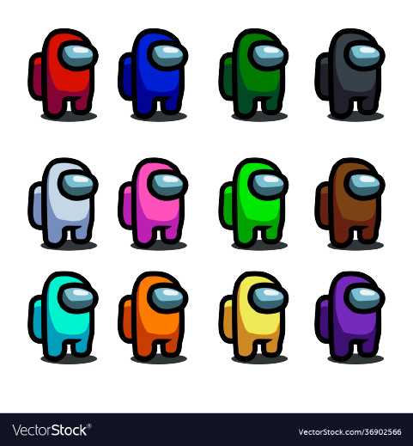
3
Số?
a)
+ | 3 | 6 | 7 | 4 | 2 | 4 | 9
 | 4 | 2 | 1 | 3 | 8 | 6 | 0
 | ? | ? | ? | ? | ? | ? | ?
7
8
8
7
10
10
9

Slide 14
b)
9
8
7
5 | 4
6 | ?
? | 2
0 | ?
6 | 2
5 | ?
? | 1
? | 8
5 | 2
? | 4
6 | ?
? | 0
3
3
3
7
7
1
9
0
7

Slide 15
4
Số?
+ 4
- 6
+ 7
a)
5
?
9
?
3
?
10
b)
10
?
6
?
4
3
3
?
1
1
2
1
0

Slide 16


Slide 17



Slide 18








Tất cả nông sản trong vườn đã đến ngày thu hoạch, các em hãy giúp các bác nông dân thu hoạch nông sản nhé!
Notes:
Kích vào các loại rau củ đi đến câu hỏi. Kích vào icon mặt trời để đến bài mới.

Slide 19


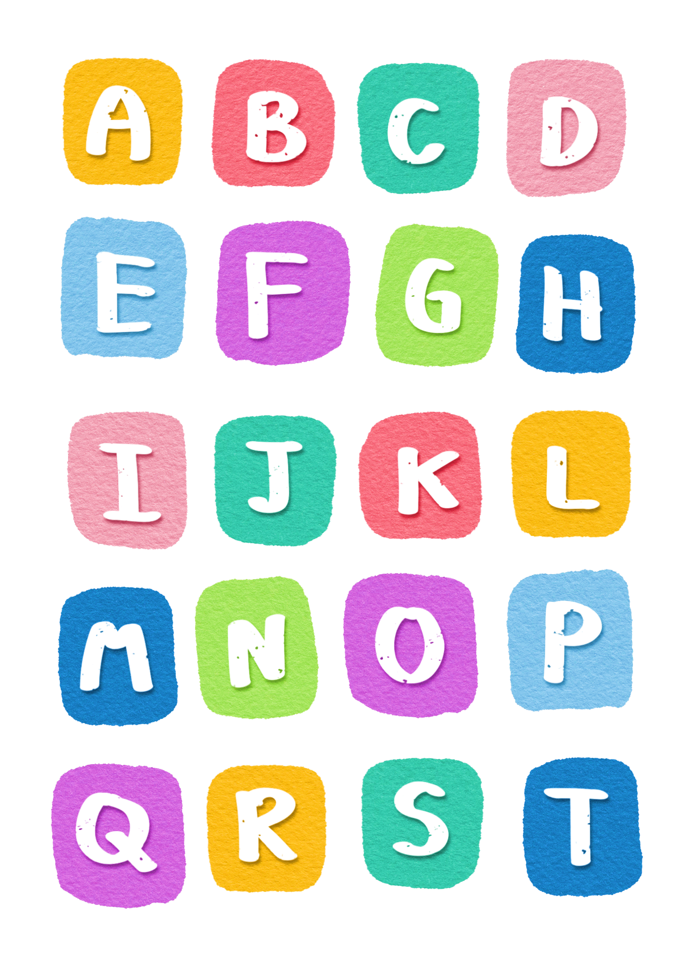

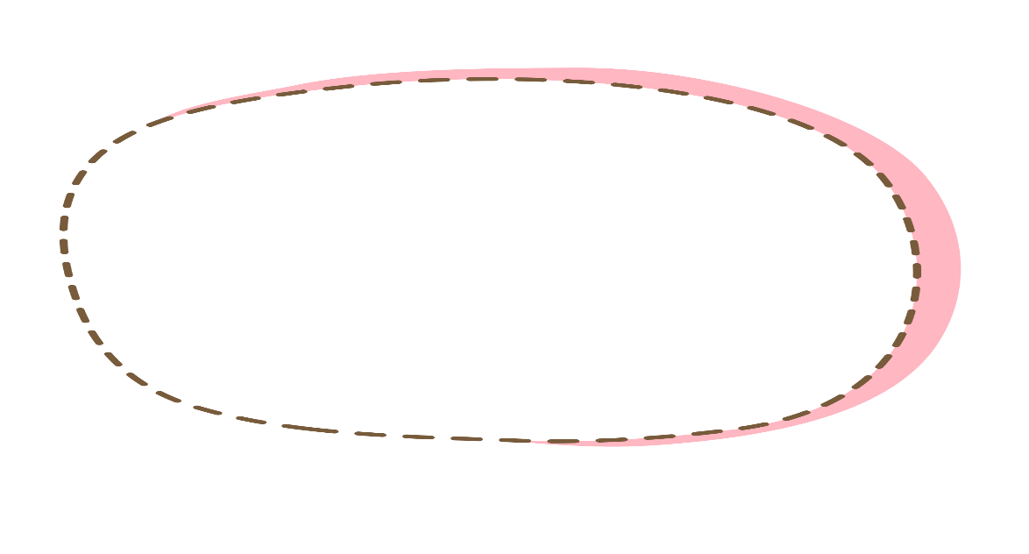




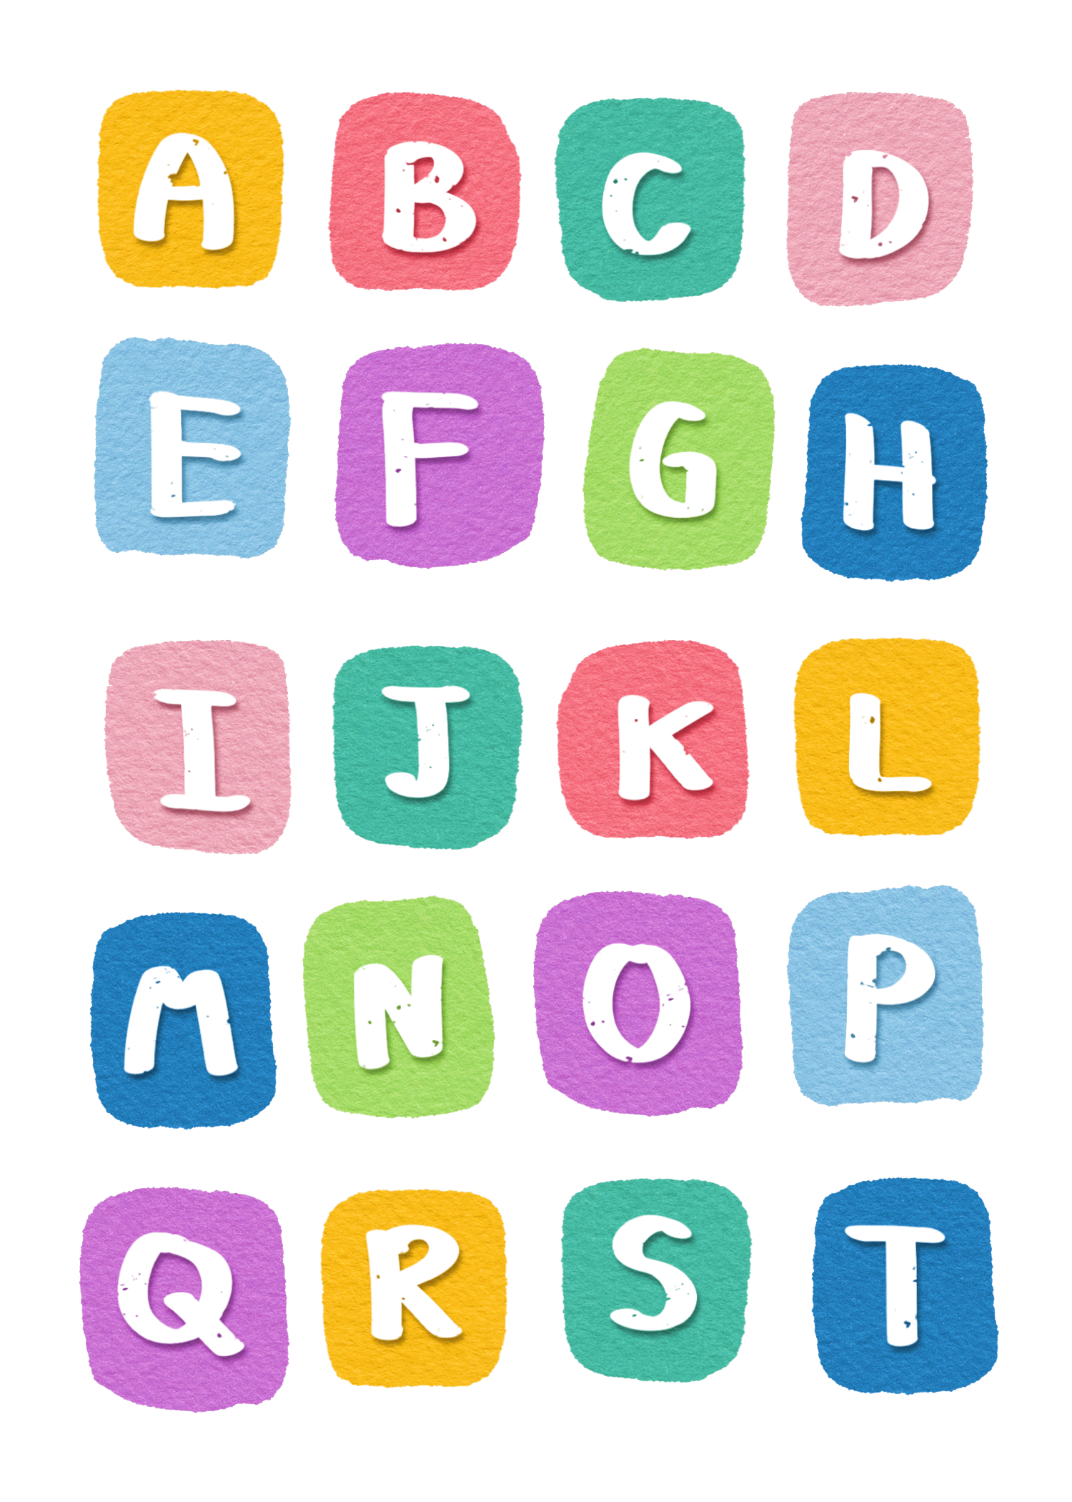

10 – 9 = ?
2
3
1
Notes:
Kích vào icon quả để quay lại trò chơi.

Slide 20

7 + 0 = ?
7
6
8
Notes:
Kích vào icon quả để quay lại trò chơi.

Slide 21

6 + 4 = ?
9
7
10
Notes:
Kích vào icon quả để quay lại trò chơi.

Slide 22


9 – 3 = ?
4
6
5
Notes:
Kích vào icon quả để quay lại trò chơi.

Slide 23


